Slide 1

Matlab w służbie neuronauce
Czyli od podstaw Matlaba do własnoręcznego tworzenia ERPów

Slide 2


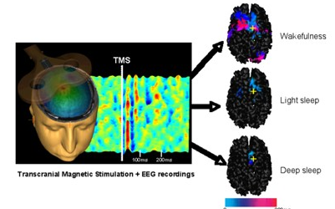

Dzisiaj nauczymy się podstaw Matlaba
Cel jaki nam przyświeca – umieć własnoręcznie (bez interfejsu EEGlaba) stworzyć i zaprezentować na ekranie ERPa
Wykorzystamy też do tego funkcje EEGlaba
Umiejętność własnoręcznego (tzn. z poziomu command window bądź skryptu) poddawania danych prostym przetworzeniom jest konieczna by przetrwać w neuronaukowej dżungli

Slide 3
Podstawowe operacje
Dodajemy, odejmujemy itp.:
>> 12 + 5
ans =
17
>> 2 * 11.5
ans =
23

Slide 4
Podstawowe operacje
Możemy dodawać nawiasy aby przekazać jaka ma być kolejność operacji:
>> 11 + 2 / 3
>> (11 + 2) / 3
Podnosimy do kwadratu za pomocą „czapeczki”:
>> 5.25 ^ 2
>> ( (17 + 4) / 8) ^ 2
Aby wyciągnąć pierwiastek używamy funkcji sqrt() (więcej o funkcjach w drugiej części zajęć):
>> sqrt(123)

Slide 5
Zmienne
Aby przechowywać wyniki przeróżnych operacji używamy zmiennych:
>> MojaPierwszaZmienna = 4 + 3
>> zmnn = 12 - 7
Używamy średnika (;) aby stłumić gadatliwość Matlaba:
>> moja_fajna_zmienna = 1 + 8 + 5 + 9;
Nazwy zmiennych muszą zaczynać się od litery oraz nie mogą zawierać innych znaków niż: [a-z] [0-9] _ (klamry i myślniki grupują tu tylko znaki, nazwy zmiennych nie mogą ich zawierać)

Slide 6
Operacje na zmiennych
Na zmiennych można przeprowadzać rozmaite operacje:
>> Wombaty = 523; >> km = 11; >> Wombat_na_km = Wombaty / km;
Zmienne nie muszą przyjmować wartości liczbowej, mogą być też tekstowe:
>> nazwa_pliku = 'wulgarny wombat.set';
Mogą też być np. wektorami (uporządkowanymi listami liczb):
>> najlepszy_wektor = [3, 7, 2, 9, 4];

Slide 7
Wektory i adresowanie [1/8]
Wektory, jedne z najczęściej używanych formatów danych w Matlabie, to po prostu sekwencje liczb:
>> najlepszy_wektor = [3, 7, 2, 9, 4];
najlepszy_wektor
Możemy więc prosić o podanie wartości konkretnego elementu w sekwencji:
>> najlepszy_wektor(3)
3
7
2
9
4
1
2
3
4
5
3
7
2
9
4
1
2
3
4
5

Slide 8
Wektory i adresowanie [2/8]
Możemy też w ten sposób zmieniać wartości dla konkretnego elementu wektora:
>> najlepszy_wektor(4) = 5;
Możemy też adresować od końca:
>> najlepszy_wektor(end - 3)
3
7
2
5
9
4
1
2
3
4
5
3
7
2
9
4
1
2
3
4
5

Slide 9
Wektory i adresowanie [3/8]
Jeżeli chcemy dostać się do wielu elementów na raz możemy zaadresować wektor wektorem:
>> najlepszy_wektor([1, 2, 3]) = 12;
Jeżeli chcemy w ten sposób przyporządkować różnym elementom wektora różne wartości długość wektora adresującego oraz długość wektora nowych wartości muszą się zgadzać:
>> najlepszy_wektor([2, 4, 5]) = [3, 8, 6];
3
12
12
7
2
12
9
4
1
2
3
4
5

Slide 10
Wektory i adresowanie [4/8]
W ten sam sposób możemy np. zamienić elementy wektora miejscami:
>> najlepszy_wektor([3, 5]) = ... najlepszy_wektor([5, 3]);
12
12
4
12
9
4
12
12
12
9
4
12
1
2
3
4
5
1
2
3
4
5

Slide 11
Wektory i adresowanie [5/8]
Zadanie dla Was, Młodzi Neurokognitywiści:
Stwórz wektor o nazwie neuron składający się sekwencji liczb: 6, 9, 3, 4, 1, 2, 3, 3, 7 Zmień trzy ostatnie elementy na 23 aby sekwencja wyglądała tak: 6, 9, 3, 4, 1, 2, 23, 23, 23
Spróbuj podmienić co drugi element wektora neuron na sekwencję liczb: 4, 3, 0, 1 tak aby neuron miał teraz postać: 6, 4, 3, 3, 1, 0, 23, 1, 23

Slide 12
Wektory i adresowanie [6/8]
Wektory reprezentujące regularne sekwencje liczb można wygodnie tworzyć za pomocą komendy:
:
Na przykład tak:
>> na_przykład_tak = 1:6
Albo, jeżeli chcemy sekwencję rosnąca o 2 z każym elementem:
>> na_przykład_inaczej = 1:2:9
Ogólna zasada jest taka:
>> jakas_sekwencja = start:co_ile:koniec

Slide 13
Wektory i adresowanie [7/8]
Adresować można jeszcze w sposób logiczny:
>> inny_wektor = [4, 7, 1, 3, 8, 2];
>> inny_wektor(inny_wektor > 2)
Może wygląda to trochę dziwnie ale zobaczcie co jest wynikiem komendy
>> inny_wektor > 2 ans =
1 1 0 1 1 0
Dostajemy w rezultacie wektor zer i jedynek - faktycznie są to wartości fałsz (0) oraz prawda (1)

Slide 14
Wektory i adresowanie [8/8]
Jeżeli adresujemy wektorem logicznym dostajemy elementy odpowiadające wartościom prawdziwym wektora adresującego:
1 1 0 1 1 0
[4, 7, 1, 3, 8, 2]

Slide 15
Macierze i ich adresowanie
Z macierzami jest podobnie jak z wektorami tyle, że wektory mają tylko jeden wymiar, natomiast macierze – dwa lub więcej:
macierz
1
2
3
4
5
wektor
3
7
2
9
4
3
7
2
9
4
1
2
2
8
4
1
2
3
4
5
1
2
3
4
3
5
4
9
11
2
6
2
9
4

Slide 16
Macierze i ich adresowanie
Macierz możemy utworzyć podobnie jak wektor:
>> moja_macierz1 = [1, 2, 3; 4, 5, 6; 7, 8, 9]
>> moja_macierz2 = [1, 4, 7; 2, 5, 8; 3, 6, 9]
>> moja_macierz2 = [1, 4, 7; 2, 5, 8; 3, 6, 9]
Ale możemy macierze tworzyć też tak:
>> losowa_macierz = rand(5,5)
>> same_zera = zeros(4,6)

Slide 17
Macierze i ich adresowanie
Macierze adresujemy podobnie jak wektory, tyle że musimy podać adres dla każdego wymiaru macierzy:
>> moja_macierz = [1, 2, 3; 4, 5, 6; 7, 8, 9]
>> moja_macierz(2,3)
O adresowaniu macierzy dwu- wymiarowych warto myśleć jak o szukaniu swojego miejsca w kinie.
Wchodząc do sali kinowej naj- pierw szukamy rzędu, w którym mamy miejsca, dopiero potem szukamy miejsc.
ekran
1
2
3
1
2
3
1
2
4
5
6
3
7
8
9

Slide 18
Macierze i ich adresowanie
Wszystkie zasady dotyczące adresowania wektorów odnoszą się też do adresowania macierzy:
>> moja_macierz(3, [1 3])
Gdy chcemy uzyskać wszystkie elementy z drugiej kolumny mo- żemy napiać:
>> moja_macierz(:, 2)
I odwrotnie:
>> moja_macierz(2, :)
ekran
1
2
3
1
2
3
1
2
3
1
2
4
5
6
1
2
3
3
1
2
4
5
6
3
7
8
9
7
8
9

Slide 19

Macierze i ich adresowanie
Kolejne zadanie :
Stwórzcie za pomocą komendy rand macierz mającą 8 rzędów oraz 15 kolumn.
Zaadresujcie element znajdujący się na przecięciu 3 rzędu i 11 kolumny.
Następnie zaadresujcie wszyst- kie elementy znajdujące się na przecięciu kolumn: 2, 5, 13 oraz wierszy 5 i 7.
Ostatnie zadanie: weź wszystkie elementy na przecięciu parzystych wierszy i nieparzystych kolumn.

Slide 20
Kilka słów o funkcjach
Funkcje to takie istoty, które przyjmują pewne argumenty oraz zwracają pewne rezultaty:
>> wynik = mean([1, 5, 2, 8])
>> wynik = length([1, 5, 2, 8])
>> wynik = length([1, 5, 2, 8, 3, 9])
Funkcje mogą przyjmować też dwa argumenty (albo więcej niż dwa):
>> randmat = rand(3, 5); >> wynik = mean(randmat, 2)

Slide 21
Demo
Funkcja rand()
Jak działa mean()
Funkcja sum()
Macierze trójwymiarowe

Slide 22
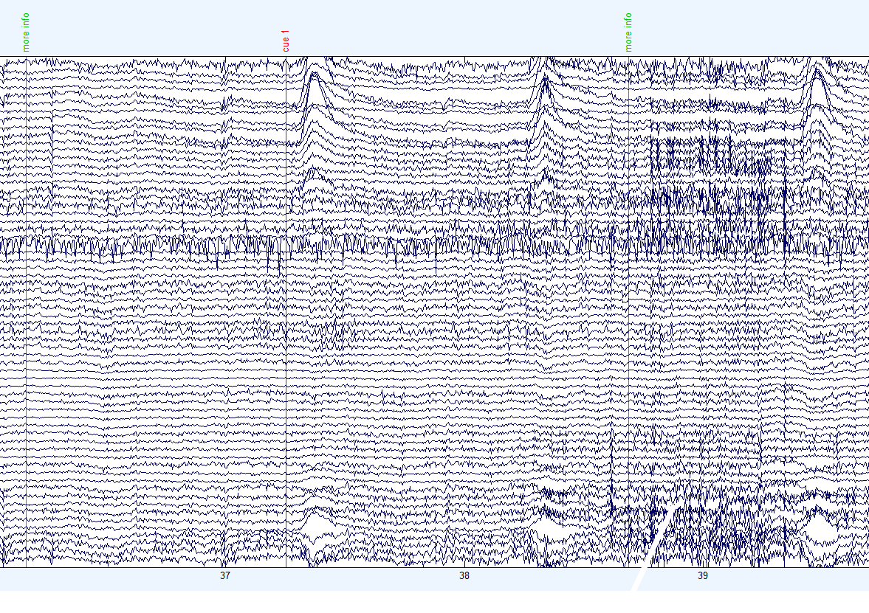
EEG:

Slide 23
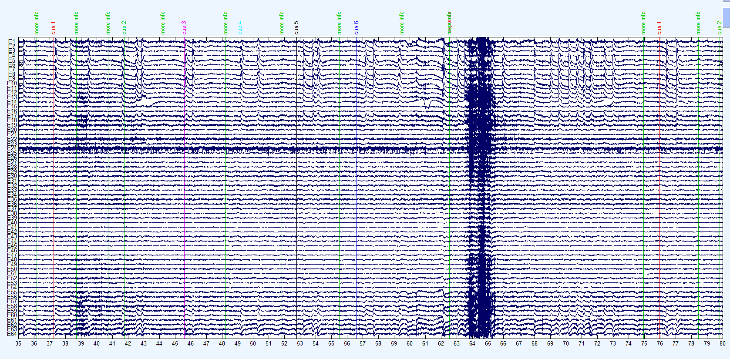
EEG:

Slide 24
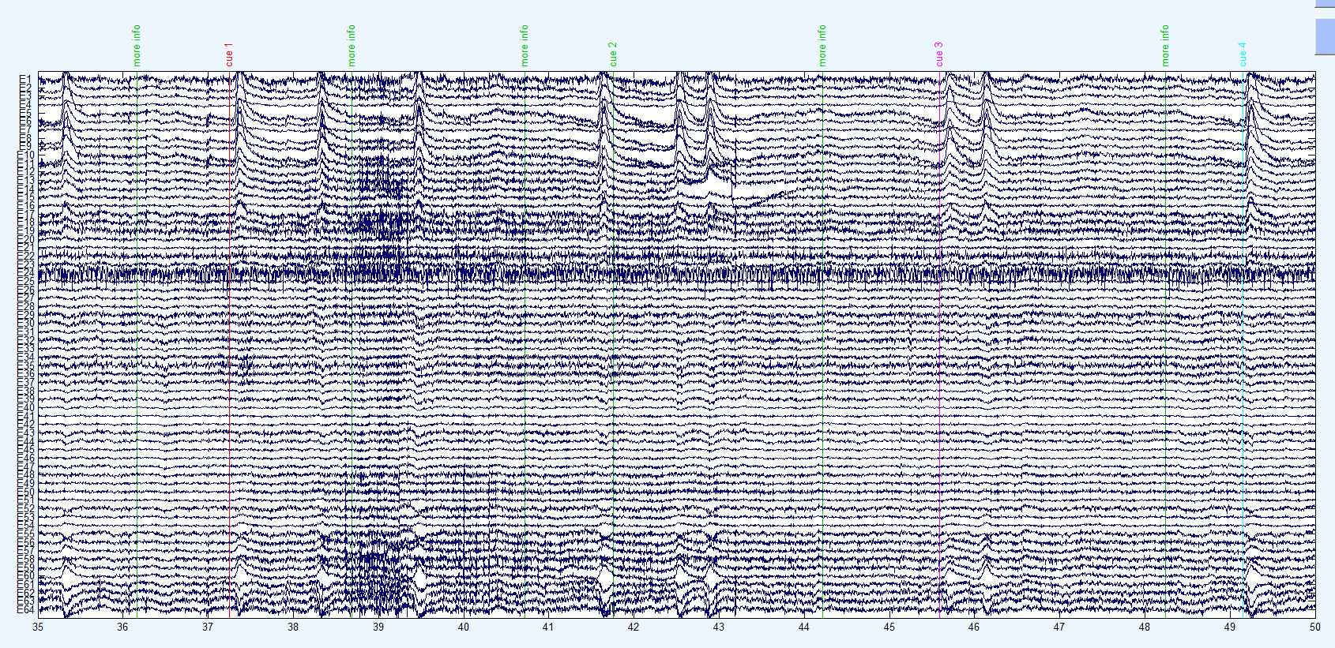
EEG:

Slide 25
EEG:

Slide 26
EEG:

